Slide 1
Putujemo brodom
Ivana Gluhačić, OŠ Julija Klovića, Zagreb

Slide 2
Morem i velikim rijekama plove brodovi.

Slide 3
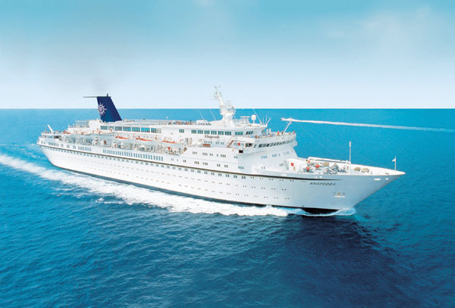

Slide 4
Brodska luka
mjesto pristajanja
i ispovljavanja
brodova

Slide 5
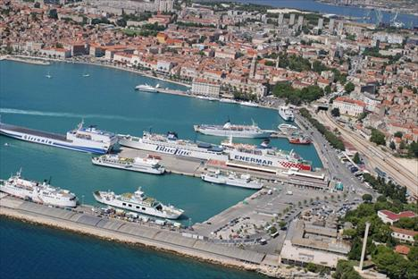
BRODSKA LUKA

Slide 6
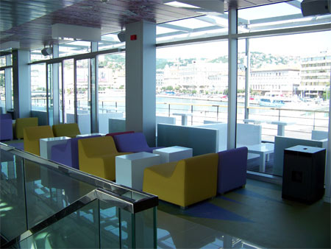
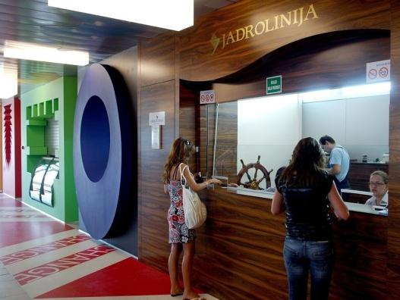
U luci
ČEKAONICA
PRODAJA KARATA

Slide 7
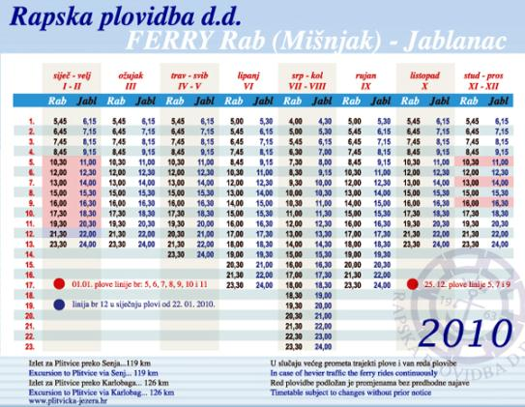
Vozni red

Slide 8
Brodovi
* prevoze
putnike i/ili robu

Slide 9
Putnički brod
* brod koji prevozi samo putnike

Slide 10
Trajekt
* prevozi putnike i vozila

Slide 11
Katamaran
je naziv za vrstu čamca (a i ponekad broda) koji se sastoji od dva spojena trupa.
Riječ katamaran dolazi iz tamilskog jezika gdje izraz kattumaram znači "dva spojena trupa".
Katamarani su lakši, brži i stabilniji od normalnih brodova, a u posljednje vrijeme često se koriste kao trajekti. Katamaran koji se sastoji od tri umjesto dva trupa se zove trimaran.

Slide 12
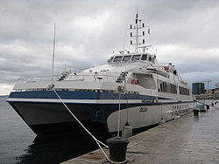
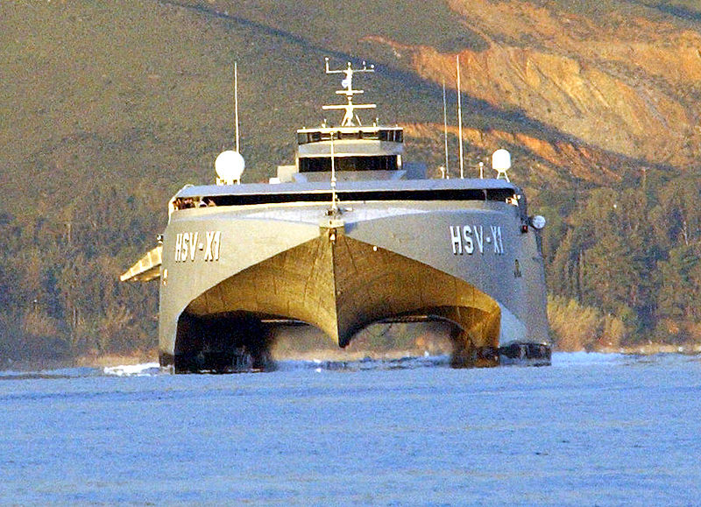
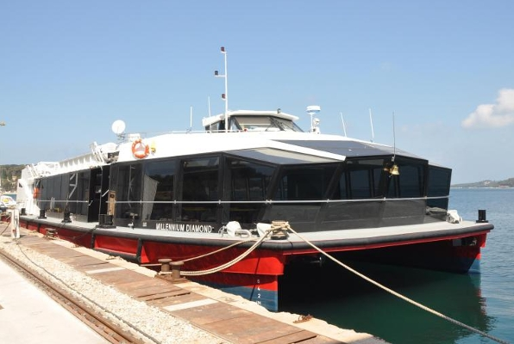

Slide 13
Trajekt
Trajekt je naziv za putnički, odnosno teretni brod specijaliziran za redovni prijevoz putnika i robe na kraćim relacijama.
Veći trajekti su u pravilu sposobni prevoziti putnička vozila i kamione, a neki su sagrađeni tako da prevoze željezničke vagone.
Prvi trajekt u Hrvatskoj zvao se „Bodulka". Od 1959. je plovio na liniji kopno-otok Krk, godine 1979. je umirovljen, a danas plovi pod imenom „Rovinjka”.

Slide 14
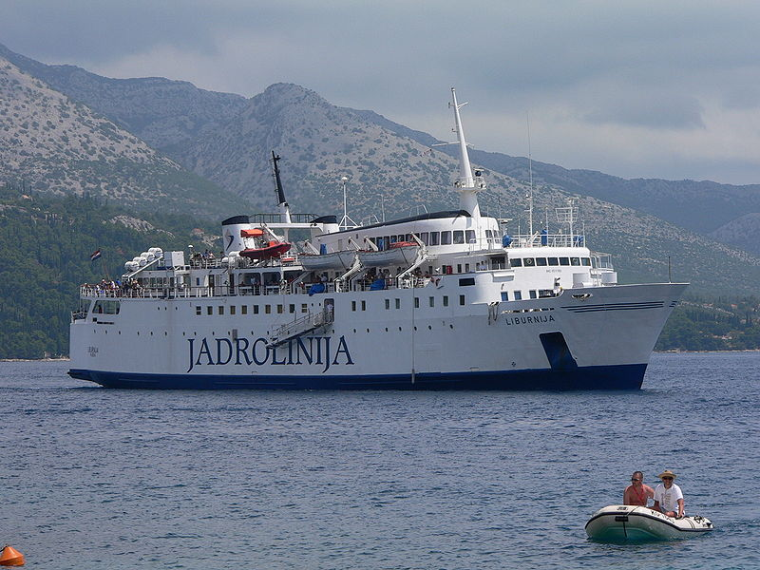
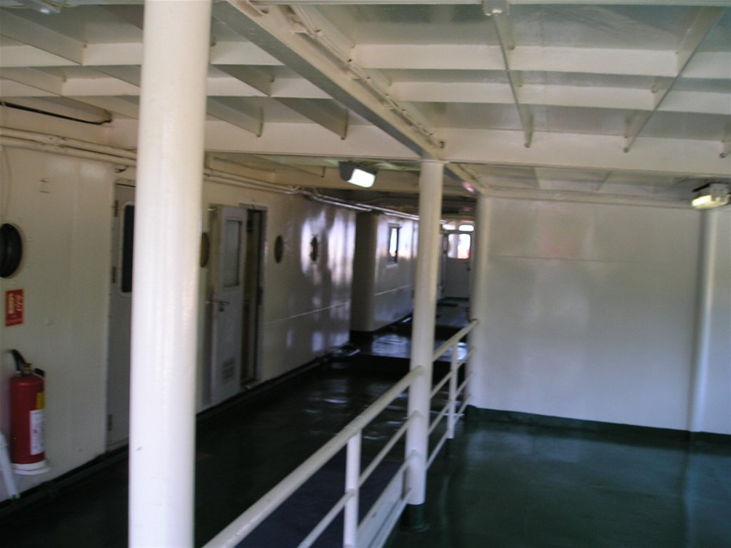
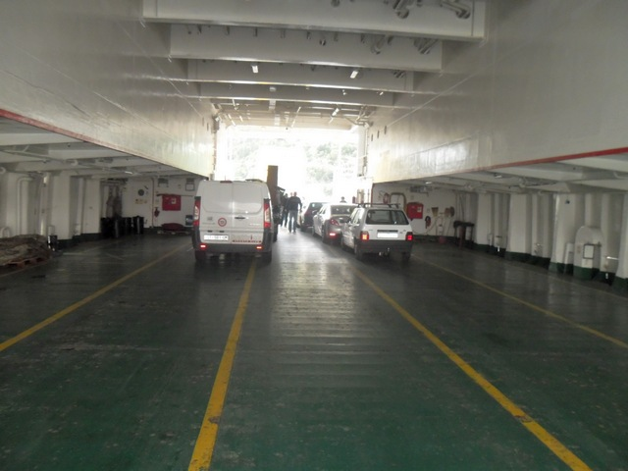
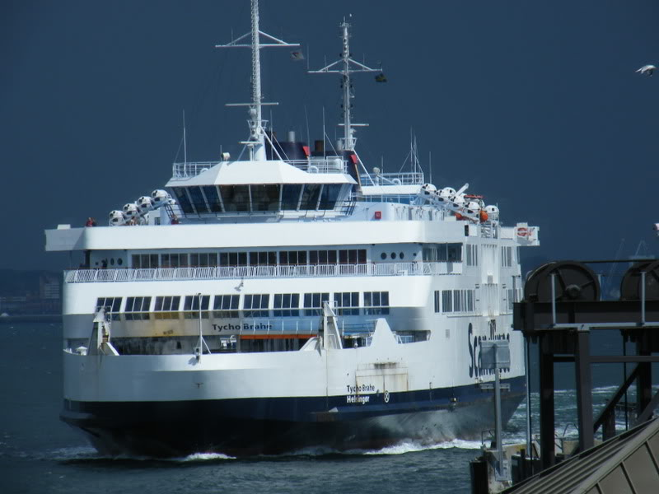

Slide 15
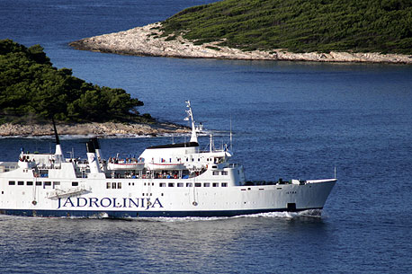
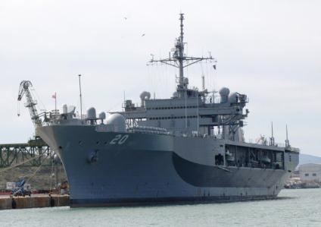
VRSTE BRODOVA
TERETNI BROD
TRAJEKT
VOJNI BROD

Slide 16
Kapetan broda
* Upravlja brodom i odgovoran je za poštivanje plovidbenog reda.

Slide 17
Dužnosti kapetana
Kapetan ili zapovjednik broda rukovodi brodom i svim pripadnim službama na brodu, predstavlja brodara te obavlja određene poslove upravne prirode. On je nadređen ostalim brodskim časnicima i cijeloj posadi. Općenito je odgovoran za sigurnost plovidbe, posade i broda. Kapetani određuju kurs i brzinu, manevriraju brodom kako bi izbjegli riskantne situacije ili ostale brodove. Dužni su osobno upravljati brodom prilikom prolaza kroz kanale, tjesnace, pri ulasku u luku ili rijeku te izlasku iz njih u slučajevima smanjene vidljivosti, kao i kada to zahtijeva sigurnost broda i uvjeti plovidbe. Oni zapovijedaju članovima posade koji usmjeravaju putanju broda, upravljaju brodskim motorom, signaliziraju svoju poziciju ostalim plovilima, održavaju plovilo, vrše privez broda ili sudjeluju u tegljenju broda. Kapetani su odgovorni za ispravnost procedura i pridržavanje pravila sigurnosti pri ukrcaju ili iskrcaju tereta ili putnika. Odgovorni su i za radnu ispravnost svih strojeva, uređaja i opreme na plovilu te za redovito vođenje brodskog dnevnika i ostalih zapisa o kretanju broda i prijevozu tereta. U slučaju havarije poduzimaju mjere za spas putnika, članova posade, tereta i brodskih isprava.

Slide 18
Članovi brodske posade
* Brinu se o sigurnosti ukrcaja, plovidbe i iskrcaja putnika i robe.

Slide 19
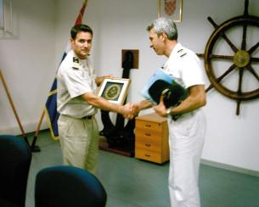
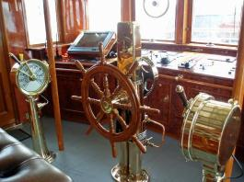
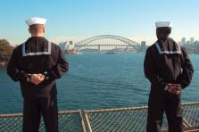
POSADA BRODA
KAPETAN
KORMILAR
MORNARI

Slide 20
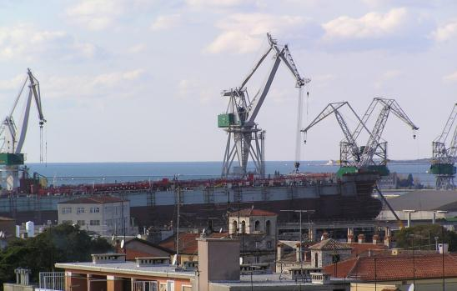
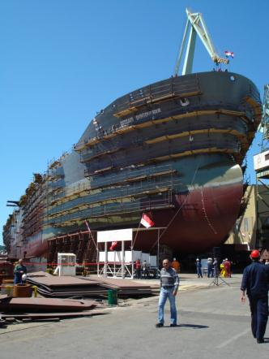
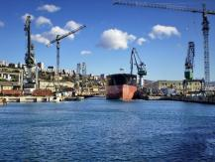
BRODOGRADILIŠTE * mjesto gdje brodovi nastaju

Slide 21
Za vrijeme putovanja ponašamo se pristojno!
Za vrijeme plovidbe putnici trebaju sjediti na svojim mjestima.

Slide 22
ŠTO SU TANKERI?
Tanker je brod za prijevoz tekućih tereta kojemu je čitav prostor za teret podijeljen uzdužnim i poprečnim pregradama na nepropusna odjeljenja, koja se nazivaju tankovima.
Za ukrcavanje i iskrcavanje tekućeg tereta iz pojedinih tankova tankeri imaju poseban sustav cjevovoda i pumpnih uređaja.

Slide 23
